Slide 1
Projeto de PLP - Puma
Adriana Carla
Heitor Vital
Jarley Nóbrega
Marcos Dósea
{acd, hvc, jpn, mbd2}@cin.ufpe.br

Slide 2
Roteiro
Repositório
Objetivos
Cronograma
BNF proposta
Status

Slide 3
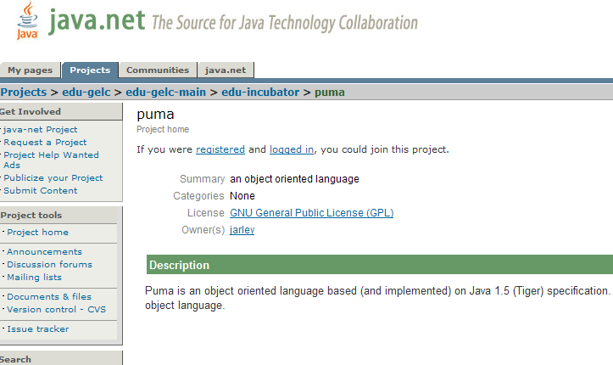
Repositório
http://puma.dev.java.net

Slide 4
Puma
Objetivos
  Estender a linguagem OO2, adicionando:
    Tipos genéricos;
    Tipos enumerados;
    Estrutura de repetição for
    Autoboxing/Unboxing
    Tipos pré-definidos
      String;
      Integer;
      Boolean;
      List;
      Iterator.

Slide 5
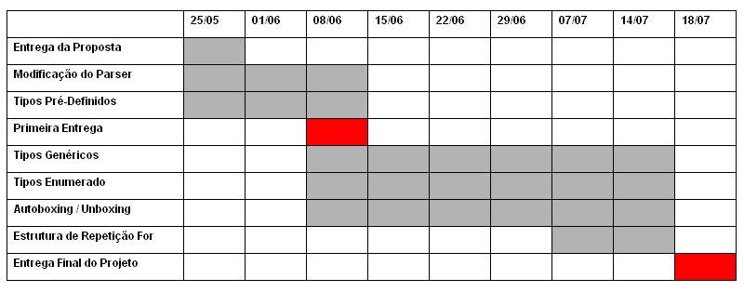
Cronograma

Slide 6
BNF Proposta
Programa ::= "{" DecEnum “;” DecClasse ";" Comando "}"
Comando ::= Atribuicao
| ComDeclaracao
| While
| IfThenElse
| for
| IO
| Comando ";" Comando
| Skip
| New
| ChamadaMetodo
Skip ::=
ComDeclaracao :: = "{" DecEnum “;” DecVariavel ";" Comando"}"
While ::= "while" Expressao do" "{" Comando"}"
IfThenElse ::= "if" Expressao "then" "{" Comando"}"
| "if" Expressao "then" "{" Comando"}" "else" "{" Comando"}"
ChamadaMetodo ::= Expressao "." Id "(" ListaExpressao ")" | Expressao "." Id "("")"

Slide 7
BNF Proposta
ListaExpressao ::= Expressao | Expressao "," ListaExpressao
New ::= LeftExpression ":=" "new" id
Atribuicao ::= LeftExpression ":=" Expressao
IO ::= "write" "(" Expressao ")" | "read" "(" Id ")"
Expressao ::= Valor | ExpUnaria | ExpBinaria | LeftExpression | this
Valor ::= ValorConcreto
ValorConcreto ::= ValorInteiro | ValorBooleano | ValorString | ValorNull
ExpUnaria ::= "-" Expressao | "not" Expressao | "length" Expressao
ExpBinaria ::= Expressao "+" Expressao
| Expressao "-" Expressao
| Expressao "and" Expressao
| Expressao "or" Expressao
| Expressao "==" Expressao
| Expressao "++" Expressao
LeftExpression ::= Id | AcessoAtributo
AcessoAtributo ::= LeftExpression.Id | this.Id

Slide 8
BNF Proposta
DecClasse ::= "classe" Id [TipoGenerico ] "{" DecVariavel ";" DecProcedimento "}"
| DecClasse "," DecClasse
DecEnum ::= “enum” id “{“ ListaId “; DecVariavel “;” DecProcedimento “;” “}” | DecEnum “,” DecEnum
DecVariavel ::= Tipo Id "=" Expressao
| DecVariavel "," DecVariavel
| Tipo Id ":=" "new" Tipo
DecProcedimento ::= "proc" Id "(" ListaDeclaracaoParametro ")" "{" Comando "}"
| DecProcedimento "," DecProcedimento
ListaDeclaracaoParametro ::= Tipo Id | Tipo Id "," ListaDeclaracaoParametro
ListaId ::= Id | Id [ “(” “ “ ”id “ ” ” “)” ] “,” ListaId
Tipo ::= TipoClasse | TipoPrimitivo | TypeEnum
TipoClasse ::= Id [TipoGenerico]
TipoGenerico ::= "<" Tipo ">“
TipoPrimitivo ::= "string" | "int" | "boolean"

Slide 9
Status das atividades
Tipos genéricos – Em andamento
Tipos Enumerados – Em andamento
Tipos pré-definidos - Implementado
Autoboxing/Unboxing – Em andamento
Estrutura de repetição for – Não iniciado

